Slide 1
Weihnachten in Deutschland
ERSTELLT VON DEM SCHÜLER
DER 7. KLASSE „B“
DES GYMNASIUMS N12
STEFAN SWIRIDOW
2015

Slide 2
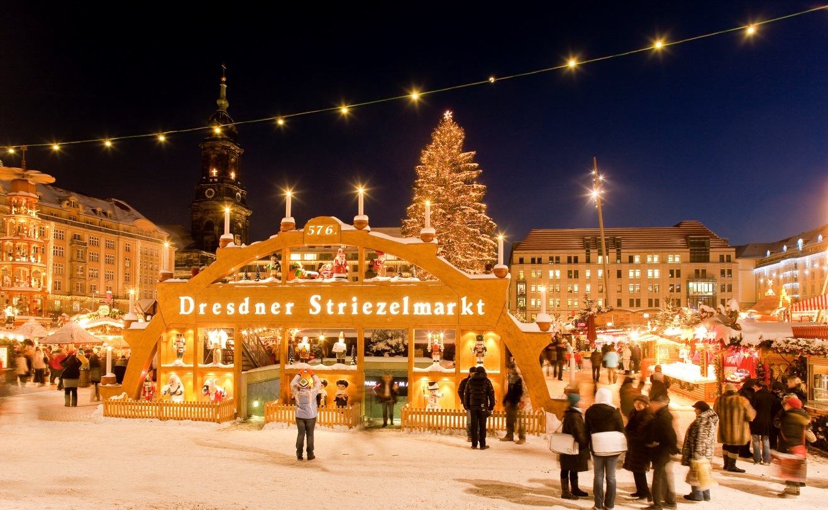

Das wichtigste Fest der Deutschen ist zweifellos Weihnachten im Dezember. Vor Weihnachten jedoch bereiten sich die Menschen mit kleineren Feierlichkeiten langfristig auf diesen Höhepunkt vor. Der Advent leitet die festliche Zeit ein. Die Adventszeit beginnt am vierten Sonntag vor Weihnachten. Das ist dann der erste Advent.

Slide 3

Advent
Die Menschen begehen den ersten Advent und die folgenden im kleinen Familienkreise. Sie beginnen ihre Wohnungen zu schmücken und stellen einen Weihnachtsbaum auf.

Slide 4
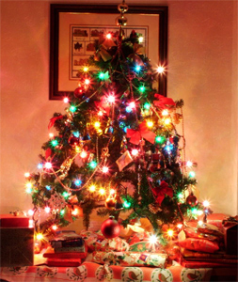
Auch die Kinder haben ihre Freude im Advent. Sie bekommen einen Kalender mit kleinen Fenstern. Hinter diesen Fenstern verbergen sich hübsche kleine Bilder, heutzutage meistens jedoch kleine Geschenke. Das sind oft Süßigkeiten aus Schokolade. An jedem Tag im Advent dürfen die Kinder morgens ein Fenster öffnen und sich am Inhalt erfreuen. Natürlich sind alle Kinder gespannt auf die versteckten Geschenke.

Slide 5
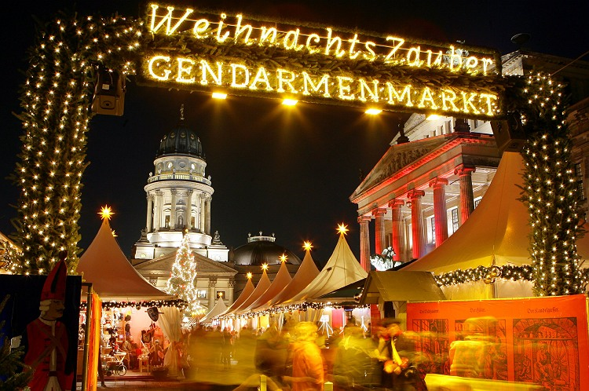
Auch die traditionellen Weihnachtsmärkte öffnen mit der Adventszeit ihre Tore. An den zahlreichen lichtgeschmückten Ständen werden Christbaumschmuck, Kerzen, Glühwein und allerlei andere Weihnachtsspezialitäten angeboten. Weihnachts - oder Christkindlesmärkte gibt es seit dem 14. Jahrhundert. Um ihre Waren auch vor Weihnachten verkaufen zu können, kamen einst Handwerker und Zuckerbäcker auf die Idee, auf den Marktplätzen Stände mit ihren Waren zu errichten. Dieser Brauch verbreitete sich schnell und um mehr Marktbesucher anzulocken, wurden geröstete Mandeln, Kastanien und Nüsse angeboten
Weihnachstmärkte

Slide 6
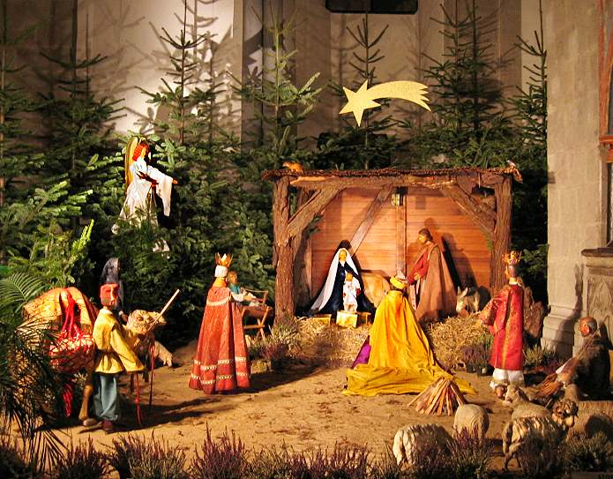
Unter dem Christbaum wird eine Krippe aufgestellt, d.h. ein kleiner aus Holz nachgebildeter Stall, in dem das neugeborene Jesuskind mit seinen Eltern, den Hirten und den Tieren liegt. In Deutschland ist die Variation an Krippen sehr groß. In Kirchen werden auch große Krippen aufgebaut.
Krippe

Slide 7
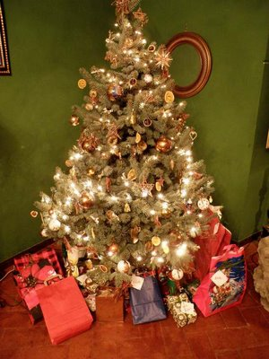
GESCHENKEN
Am Abend isst man im Kreise der Familie und tauscht die Geschenke aus. Für Kinder schließt man jedoch oft das Wohnzimmer zunächst ab und lässt sie erst hinein, wenn die Kerzen am Baum entzündet und die Geschenke aufgebaut sind. Denn die Geschenke für die Kinder werden vom Christkind oder vom Weihnachtsmann gebracht.

Slide 8
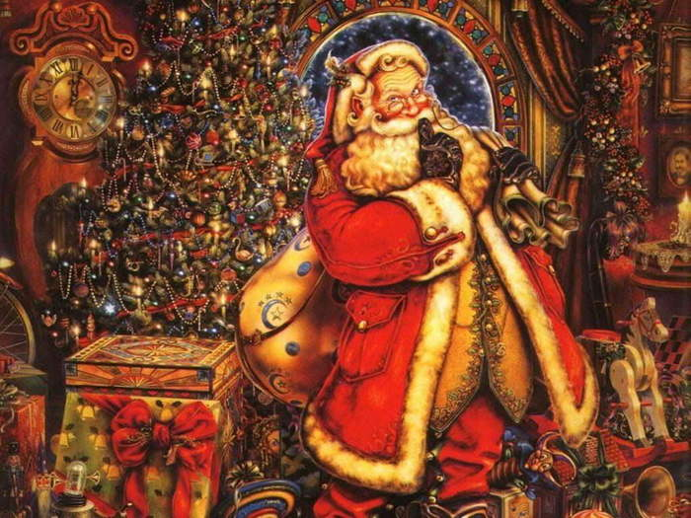
Zu Weihnachten bekommen die Kinder die meisten Geschenke und deshalb warten sie voller Ungeduld darauf. In manchen Familien legt man die Geschenke am späten Nachmittag unter den Weihnachtsbaum in anderen Familien verkleidet sich ein Verwandter oder Bekannter als Weihnachtsmann und bringt sie den Kindern

Slide 9
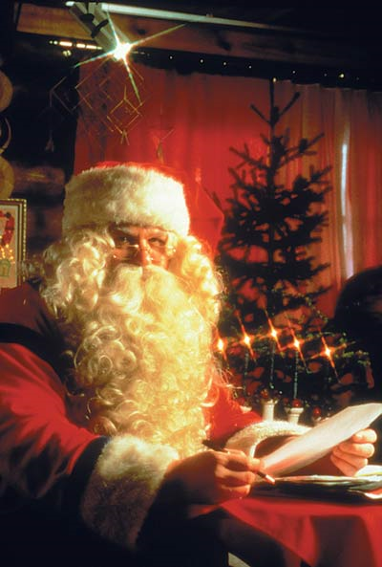
Der Weihnachtsmann
Ist wie Halloween ein Reimport aus Amerika, wo der durch europäische Einwanderer eingeführte Nikolaus zum Weihnachtsmann wurde. Viele Kinder in Deutschland wissen daher oftmals nicht mehr, dass der Nikolaus und der Weihnachtsmann eigentlich ein und dieselbe Person sind.

Slide 10
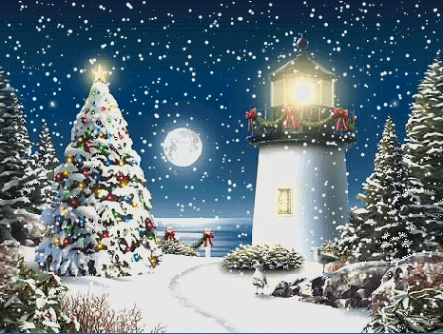
Danke!

